Slide 1
ESTUDANDO para o ENEM
Por: Julio Taylor 3º Ano noturno

Slide 2
PerÍodo e frequÊncia

Slide 3
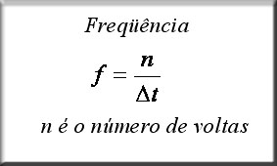
-> 1/12h
(0,083 Hertz)

Slide 4
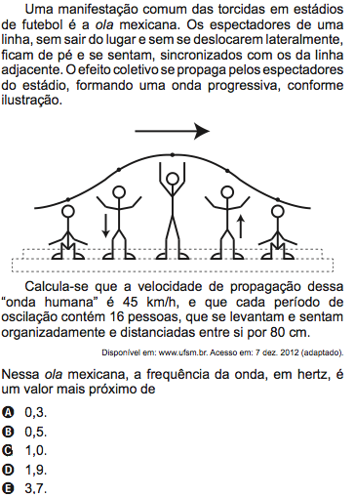

Slide 5
Resolucao
80 cm → 0,8m
16 pessoas → 15 espaços
Y ( lambda ) → 12 . 0.8 = 12m

Slide 6
Resolucao
45/3,6 → Transformará para m/s
12,5/12 = 1.04 Hz

Slide 7
Obrigado!

